Slide 1
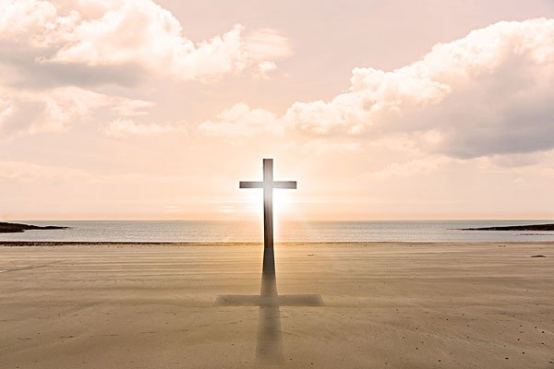
十架上的爱
我总是不能明白
祢为何不会松开手
总在我无助的时候
对我说祢还爱我

Slide 2
十架上的爱
我总是无法想像
耶稣为我死在十架
我的罪如此的深
但祢的慈爱显得完全

Slide 3
十架上的爱
不会忘记认识祢的那天
祢拯救我脱离的一切
我是如此不配
祢爱何等甘甜
没有祢 我生命不可能完全

Slide 4
十架上的爱
主我爱祢 生命献上给祢
为祢而活 生命才有意义
主祢为我而死
我只愿为祢活
不会放弃 永远不分离

Slide 5
十架上的爱
东离西有多远
我的罪全赦免
天离地有多高
你的爱也多大

